Slide 1
আজকের ক্লাসে সবাইকে
স্বাগত

Slide 2
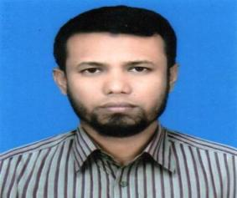
পরিচিতি
মোঃ ওমর ফারুক
সহকারী শিক্ষক
দারুল ফালাহ আলিম মাদ্রাসা
চিরির বন্দর, দিনাজপুর,
০১৭১৮৯১০৯৪৪
বিষয়- তথ্য ও যোগাযোগ প্রযুক্তি
অধ্যায়-০১
সময়- ৪৫ মিনিট
তারিখ-২৬-১০-১৯

Slide 3
পাঠ শিরোনাম বের করার জন্য স্লাইডটি দেখিয়ে শিক্ষার্থীদের প্রশ্ন করা যায়- ১,ছবিগুলো কিসের ছবি?উঃ বিদ্যালয়ের ও কোষের ।২। বিদ্যালয় পরিচালনা/নিয়ন্ত্রণ করেন কে ?উঃ স্কুলের প্রধান শিক্ষক আর কোষের সব কাজ নিয়ন্ত্রণ করে কে ? নিউক্লিয়াস। তাহলে আজ আমরা পড়ব নিউক্লিয়াস । শেষে পাঠ ঘোষনা করবেন । এ স্লাইডে সর্বোচ্চ ২-৩ মিনিট নির্ধারণ ।
চল একটি ভিডিও দেখি
ভিডিও থেকে কি বুঝতে পারছ?
সরকারের বিভিন্ন কাজে তথ্য ও যোগাযোগ প্রযুক্তির ব্যবহার।

Slide 4
পাঠ শিরোনাম বের করার জন্য স্লাইডটি দেখিয়ে শিক্ষার্থীদের প্রশ্ন করা যায়- ১,ছবিগুলো কিসের ছবি?উঃ বিদ্যালয়ের ও কোষের ।২। বিদ্যালয় পরিচালনা/নিয়ন্ত্রণ করেন কে ?উঃ স্কুলের প্রধান শিক্ষক আর কোষের সব কাজ নিয়ন্ত্রণ করে কে ? নিউক্লিয়াস। তাহলে আজ আমরা পড়ব নিউক্লিয়াস । শেষে পাঠ ঘোষনা করবেন । এ স্লাইডে সর্বোচ্চ ২-৩ মিনিট নির্ধারণ ।
সরকারি কর্মকান্ডে তথ্য ও যোগাযোগ প্রযুক্তির প্রয়োগ।

Slide 5
পাঠ শিরোনাম বের করার জন্য স্লাইডটি দেখিয়ে শিক্ষার্থীদের প্রশ্ন করা যায়- ১,ছবিগুলো কিসের ছবি?উঃ বিদ্যালয়ের ও কোষের ।২। বিদ্যা/নিয়ন্ত্রণ করেন কে ?উঃ স্কুলের প্রধান শিক্ষক আর কোষের সব কনিয়ন্ত্রণ করে কে ? নিউক্লিয়াস। তাহলে আজ আমরা পড়ব নিউক্লিয়াস । শেষে পাঠ ঘোষনা করবেন । এ স্লাইডে সর্বোচ্চ ২-৩ মিনিট নির্ধারণ ।
এই পাঠ শেষে শিক্ষার্থীরা- - -
সরকারি কর্মকান্ড কাকে বলে তা বলতে পারবে
টেলিমেডিসিনের কার্যক্রম ব্যাখ্যা করতে পারবে
ই-পুর্জি কি তা বিশ্লেষণ করতে পারবে ।
১.
২.
৩.

Slide 6
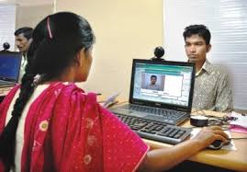
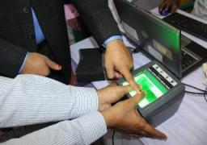
পাঠ শিরোনাম বের করার জন্য স্লাইডটি দেখিয়ে শিক্ষার্থীদের প্রশ্ন করা যায়- ১,ছবিগুলো কিসের ছবি?উঃ বিদ্যালয়ের ও কোষের ।২। বিদ্যালয় পরিচালনা/নিয়ন্ত্রণ করেন কে ?উঃ স্কুলের প্রধান শিক্ষক আর কোষের সব কাজ নিয়ন্ত্রণ করে কে ? নিউক্লিয়াস। তাহলে আজ আমরা পড়ব নিউক্লিয়াস । শেষে পাঠ ঘোষনা করবেন । এ স্লাইডে সর্বোচ্চ ২-৩ মিনিট নির্ধারণ ।
চিত্রগুলো ভাল করে লক্ষ্য কর
চিত্রগুলো থেকে কি বুঝতে পারছ?
বিভিন্ন ধরনের সরকারি কর্মকান্ড।

Slide 7
পাঠ শিরোনাম বের করার জন্য স্লাইডটি দেখিয়ে শিক্ষার্থীদের প্রশ্ন করা যায়- ১,ছবিগুলো কিসের ছবি?উঃ বিদ্যালয়ের ও কোষের ।২। বিদ্যালয় পরিচালনা/নিয়ন্ত্রণ করেন কে ?উঃ স্কুলের প্রধান শিক্ষক আর কোষের সব কাজ নিয়ন্ত্রণ করে কে ? নিউক্লিয়াস। তাহলে আজ আমরা পড়ব নিউক্লিয়াস । শেষে পাঠ ঘোষনা করবেন । এ স্লাইডে সর্বোচ্চ ২-৩ মিনিট নির্ধারণ ।
একক কাজ
প্রশ্নঃ সরকারি কর্মকান্ড বলতে কি বুঝ।
যে কোন দেশের সরকার জনগণের জন্য নিরাপদ,সৃজনশীল কর্মসংস্থান এবং সর্বোপরি মানুষকে দারিদ্র থেকে মুক্ত করার জন্য নানাবিধ উদ্দ্যেগ গ্রহণ করে থাকে,আর সরকারের এই নানাবিধ উদ্দ্যেগকেই সরকারি কর্মকান্ড বলা হয়।

Slide 8
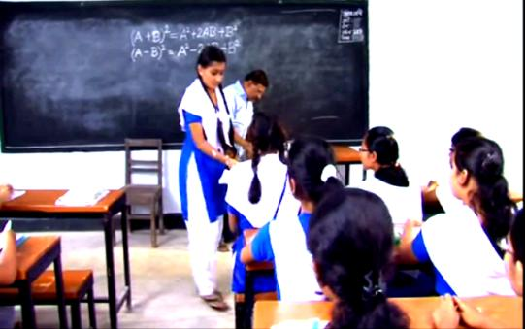
পাঠ শিরোনাম বের করার জন্য স্লাইডটি দেখিয়ে শিক্ষার্থীদের প্রশ্ন করা যায়- ১,ছবিগুলো কিসের ছবি?উঃ বিদ্যালয়ের ও কোষের ।২। বিদ্যালয় পরিচালনা/নিয়ন্ত্রণ করেন কে ?উঃ স্কুলের প্রধান শিক্ষক আর কোষের সব কাজ নিয়ন্ত্রণ করে কে ? নিউক্লিয়াস। তাহলে আজ আমরা পড়ব নিউক্লিয়াস । শেষে পাঠ ঘোষনা করবেন । এ স্লাইডে সর্বোচ্চ ২-৩ মিনিট নির্ধারণ ।
চিত্রটি ভাল করে লক্ষ্য কর-
মেয়েটির হাতে কি দেখা যাচ্ছে বলতো?
সাদা দাগ।

Slide 9
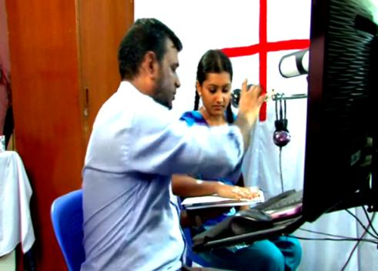
পাঠ শিরোনাম বের করার জন্য স্লাইডটি দেখিয়ে শিক্ষার্থীদের প্রশ্ন করা যায়- ১,ছবিগুলো কিসের ছবি?উঃ বিদ্যালয়ের ও কোষের ।২। বিদ্যালয় পরিচালনা/নিয়ন্ত্রণ করেন কে ?উঃ স্কুলের প্রধান শিক্ষক আর কোষের সব কাজ নিয়ন্ত্রণ করে কে ? নিউক্লিয়াস। তাহলে আজ আমরা পড়ব নিউক্লিয়াস । শেষে পাঠ ঘোষনা করবেন । এ স্লাইডে সর্বোচ্চ ২-৩ মিনিট নির্ধারণ ।
এখানে ক্যামেরার সাহায্যে মেয়েটির হাতের দাগ গুলোর ছবি তোলা হচ্ছে।

Slide 10
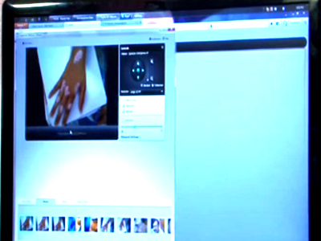
পাঠ শিরোনাম বের করার জন্য স্লাইডটি দেখিয়ে শিক্ষার্থীদের প্রশ্ন করা যায়- ১,ছবিগুলো কিসের ছবি?উঃ বিদ্যালয়ের ও কোষের ।২। বিদ্যালয় পরিচালনা/নিয়ন্ত্রণ করেন কে ?উঃ স্কুলের প্রধান শিক্ষক আর কোষের সব কাজ নিয়ন্ত্রণ করে কে ? নিউক্লিয়াস। তাহলে আজ আমরা পড়ব নিউক্লিয়াস । শেষে পাঠ ঘোষনা করবেন । এ স্লাইডে সর্বোচ্চ ২-৩ মিনিট নির্ধারণ ।
ছবি তুলে ডাক্তারকে দেখানোর জন্য পাঠানো হল ।

Slide 11
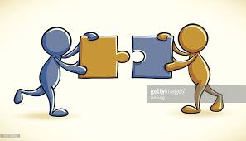
পাঠ শিরোনাম বের করার জন্য স্লাইডটি দেখিয়ে শিক্ষার্থীদের প্রশ্ন করা যায়- ১,ছবিগুলো কিসের ছবি?উঃ বিদ্যালয়ের ও কোষের ।২। বিদ্যালয় পরিচালনা/নিয়ন্ত্রণ করেন কে ?উঃ স্কুলের প্রধান শিক্ষক আর কোষের সব কাজ নিয়ন্ত্রণ করে কে ? নিউক্লিয়াস। তাহলে আজ আমরা পড়ব নিউক্লিয়াস । শেষে পাঠ ঘোষনা করবেন । এ স্লাইডে সর্বোচ্চ ২-৩ মিনিট নির্ধারণ ।
জোড়ায় কাজ
টেলিমেডিসিন সেবা কেন্দ্রে কিভাবে সেবা দেওয়া হয় তা লিখ।

Slide 12
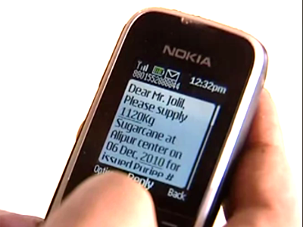
পাঠ শিরোনাম বের করার জন্য স্লাইডটি দেখিয়ে শিক্ষার্থীদের প্রশ্ন করা যায়- ১,ছবিগুলো কিসের ছবি?উঃ বিদ্যালয়ের ও কোষের ।২। বিদ্যালয় পরিচালনা/নিয়ন্ত্রণ করেন কে ?উঃ স্কুলের প্রধান শিক্ষক আর কোষের সব কাজ নিয়ন্ত্রণ করে কে ? নিউক্লিয়াস। তাহলে আজ আমরা পড়ব নিউক্লিয়াস । শেষে পাঠ ঘোষনা করবেন । এ স্লাইডে সর্বোচ্চ ২-৩ মিনিট নির্ধারণ ।
ভাল করে দেখ এবং বল এটিকে কি বলে ?
ই- পুর্জি ।

Slide 13
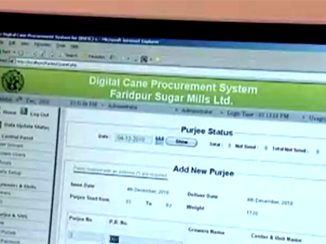
পাঠ শিরোনাম বের করার জন্য স্লাইডটি দেখিয়ে শিক্ষার্থীদের প্রশ্ন করা যায়- ১,ছবিগুলো কিসের ছবি?উঃ বিদ্যালয়ের ও কোষের ।২। বিদ্যালয় পরিচালনা/নিয়ন্ত্রণ করেন কে ?উঃ স্কুলের প্রধান শিক্ষক আর কোষের সব কাজ নিয়ন্ত্রণ করে কে ? নিউক্লিয়াস। তাহলে আজ আমরা পড়ব নিউক্লিয়াস । শেষে পাঠ ঘোষনা করবেন । এ স্লাইডে সর্বোচ্চ ২-৩ মিনিট নির্ধারণ ।
পুর্জির মেসেজ পাওয়ার পর কৃষকগণ সংশ্লিষ্ট চিনিকল হতে উপরোক্ত কাগজটি সংগ্রহ করবেন-
পুর্জি হল ইক্ষু সরবরাহের অনুমতি পত্র।

Slide 14
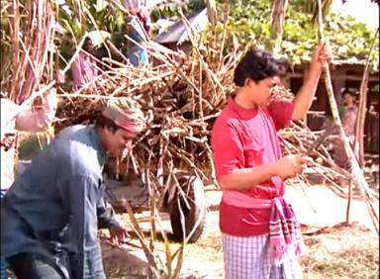
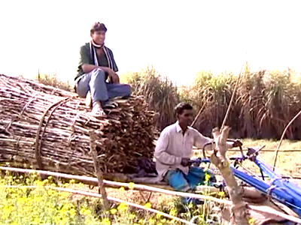
পাঠ শিরোনাম বের করার জন্য স্লাইডটি দেখিয়ে শিক্ষার্থীদের প্রশ্ন করা যায়- ১,ছবিগুলো কিসের ছবি?উঃ বিদ্যালয়ের ও কোষের ।২। বিদ্যালয় পরিচালনা/নিয়ন্ত্রণ করেন কে ?উঃ স্কুলের প্রধান শিক্ষক আর কোষের সব কাজ নিয়ন্ত্রণ করে কে ? নিউক্লিয়াস। তাহলে আজ আমরা পড়ব নিউক্লিয়াস । শেষে পাঠ ঘোষনা করবেন । এ স্লাইডে সর্বোচ্চ ২-৩ মিনিট নির্ধারণ ।
চিত্রে কৃষকগণ কি করছে ?
ইক্ষু বা আখ কেটে চিনিকলে নিয়ে যাচ্ছে।

Slide 15
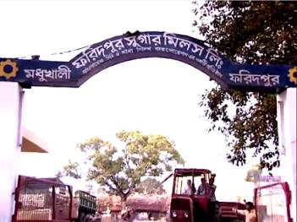
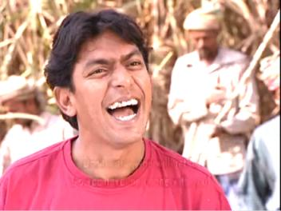
পাঠ শিরোনাম বের করার জন্য স্লাইডটি দেখিয়ে শিক্ষার্থীদের প্রশ্ন করা যায়- ১,ছবিগুলো কিসের ছবি?উঃ বিদ্যালয়ের ও কোষের ।২। বিদ্যালয় পরিচালনা/নিয়ন্ত্রণ করেন কে ?উঃ স্কুলের প্রধান শিক্ষক আর কোষের সব কাজ নিয়ন্ত্রণ করে কে ? নিউক্লিয়াস। তাহলে আজ আমরা পড়ব নিউক্লিয়াস । শেষে পাঠ ঘোষনা করবেন । এ স্লাইডে সর্বোচ্চ ২-৩ মিনিট নির্ধারণ ।
বর্তমানে মোবাইল ফোনে কৃষকরা তাদের পুর্জি পাচ্ছে। ফলে এ সংক্রান্ত হয়রানির অবসান হওয়ার পাশাপাশি কৃষকরা তাদের ইক্ষু সরবরাহ উন্নত করতে পেরেছেন।

Slide 16
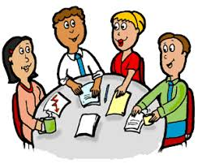
পাঠ শিরোনাম বের করার জন্য স্লাইডটি দেখিয়ে শিক্ষার্থীদের প্রশ্ন করা যায়- ১,ছবিগুলো কিসের ছবি?উঃ বিদ্যালয়ের ও কোষের ।২। বিদ্যালয় পরিচালনা/নিয়ন্ত্রণ করেন কে ?উঃ স্কুলের প্রধান শিক্ষক আর কোষের সব কাজ নিয়ন্ত্রণ করে কে ? নিউক্লিয়াস। তাহলে আজ আমরা পড়ব নিউক্লিয়াস । শেষে পাঠ ঘোষনা করবেন । এ স্লাইডে সর্বোচ্চ ২-৩ মিনিট নির্ধারণ ।
দলীয় কাজ
ই-পুর্জির কার্যক্রম গুলো দিয়ে একটি পোষ্টার ডিজাইন কর ।

Slide 17
পাঠ শিরোনাম বের করার জন্য স্লাইডটি দেখিয়ে শিক্ষার্থীদের প্রশ্ন করা যায়- ১,ছবিগুলো কিসের ছবি?উঃ বিদ্যালয়ের ও কোষের ।২। বিদ্যালয় পরিচালনা/নিয়ন্ত্রণ করেন কে ?উঃ স্কুলের প্রধান শিক্ষক আর কোষের সব কাজ নিয়ন্ত্রণ করে কে ? নিউক্লিয়াস। তাহলে আজ আমরা পড়ব নিউক্লিয়াস । শেষে পাঠ ঘোষনা করবেন । এ স্লাইডে সর্বোচ্চ ২-৩ মিনিট নির্ধারণ ।
মূল্যায়ন (?)
ই-পুর্জির মাধ্যাম কী ?
টেলিমেডিসিন কী ?

Slide 18
পাঠ শিরোনাম বের করার জন্য স্লাইডটি দেখিয়ে শিক্ষার্থীদের প্রশ্ন করা যায়- ১,ছবিগুলো কিসের ছবি?উঃ বিদ্যালয়ের ও কোষের ।২। বিদ্যালয় পরিচালনা/নিয়ন্ত্রণ করেন কে ?উঃ স্কুলের প্রধান শিক্ষক আর কোষের সব কাজ নিয়ন্ত্রণ করে কে ? নিউক্লিয়াস। তাহলে আজ আমরা পড়ব নিউক্লিয়াস । শেষে পাঠ ঘোষনা করবেন । এ স্লাইডে সর্বোচ্চ ২-৩ মিনিট নির্ধারণ ।
বাড়ির কাজ
১। চিনি কলের পুর্জির ফলে কৃষকদের হয়রানী অনেকটা কমে গেছে- উক্তিটির স্বপক্ষে যুক্তি লিখে আনবে ?

Slide 19
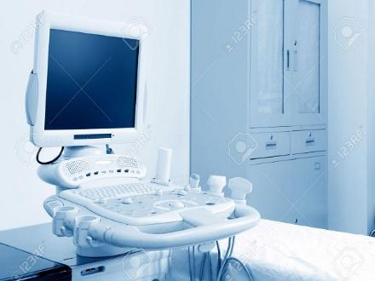
পাঠ শিরোনাম বের করার জন্য স্লাইডটি দেখিয়ে শিক্ষার্থীদের প্রশ্ন করা যায়- ১,ছবিগুলো কিসের ছবি?উঃ বিদ্যালয়ের ও কোষের ।২। বিদ্যালয় পরিচালনা/নিয়ন্ত্রণ করেন কে ?উঃ স্কুলের প্রধান শিক্ষক আর কোষের সব কাজ নিয়ন্ত্রণ করে কে ? নিউক্লিয়াস। তাহলে আজ আমরা পড়ব নিউক্লিয়াস । শেষে পাঠ ঘোষনা করবেন । এ স্লাইডে সর্বোচ্চ ২-৩ মিনিট নির্ধারণ ।
আজকের পাঠ এখানেই শেষ। ধন্যবাদ সকলকে

